Slide 1
Технология обработки древесины
Технология (Труд) · 5 класс · Федеральная рабочая программа
1

Slide 2
Актуализация знаний
Из истории ремёсел
Из народных поговорок
Древесина — один из древнейших материалов, который человек научился обрабатывать ещё в каменном веке. На Руси деревообработка развивалась параллельно с земледелием и стала основой народного хозяйства.
«Плотник без топора — не плотник, без пилы — не мастер». Это высказывание показывает, что инструменты и навыки обработки древесины были ценны в традиционном обществе и передавались из поколения в поколение.
❓ Почему древесина стала одним из самых важных материалов в развитии человеческой цивилизации?
2

Slide 3
Проблемный вопрос урока
Какие технологические приёмы позволяют превратить природный материал древесину в готовый изделие?
Как правильно выбирать инструменты и безопасно работать с ними при обработке дерева?
3

Slide 4
Предпосылки развития деревообработки
На Руси лесами покрыто более 50% территории, что обусловило развитие деревообработки.
Древесина доступнее камня и металла, легче поддаётся ручной обработке без специальных технологий.
Из дерева строили жилища, корабли, предметы быта и культурные сооружения.
Развитие инструментов (топор, пила, стамеска) позволило создавать сложные изделия.
Ремесленные цехи и артели передавали мастерство из поколения в поколение.
4

Slide 5
Основные этапы обработки древесины
Выбор и заготовка материала: отбор подходящего бревна или доски с учётом вида дерева.
Первичная обработка: распиливание, строгание для получения заготовки нужных размеров.
Разметка и раскрой: нанесение контуров будущего изделия и обозначение линий обработки.
Обработка поверхности: сглаживание шероховатостей рубанком и наждачной бумагой.
Сборка и отделка: соединение деталей и нанесение защитных покрытий (лак, морилка).
5

Slide 6
Хронология развития деревообработки
VIII век до н.э.
Появление первых специализированных инструментов для обработки дерева в древних цивилизациях.
XII век
На Руси развивается плотническое ремесло, строятся деревянные крепости и храмы.
XVI—XVII века
Расцвет русского деревообработки: создание резных наличников и церковных украшений.
XVIII век
Появление механизированных пил и станков, начало промышленной обработки древесины.
XIX век
Внедрение паровых и электрических станков, развитие массового производства мебели.
XX век
Создание новых материалов на основе древесины: фанера, ДСП, ДВП и технологии их производства.
6

Slide 7
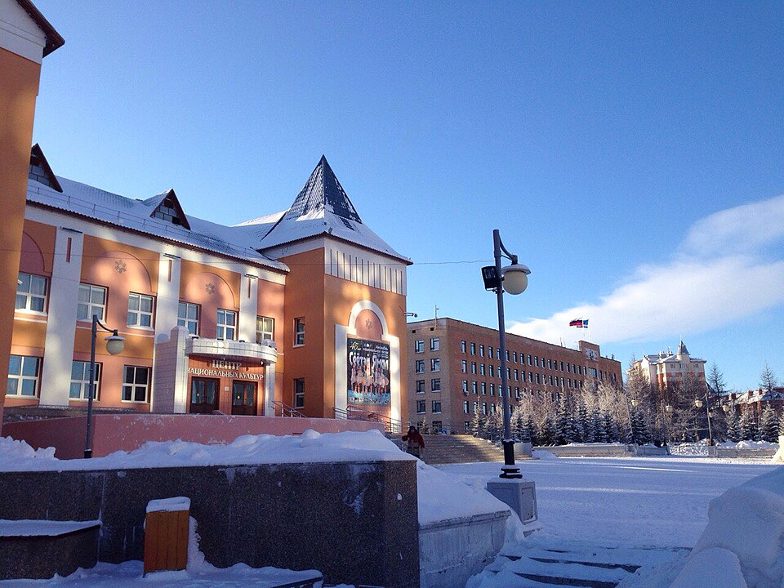
Карта: Центры деревообработки на Руси
Вопрос к карте
Почему центры деревообработки располагались в районах с богатыми лесными ресурсами? Какие регионы были известны своими деревянными изделиями?
На карте показаны основные центры развития деревообработки в России: Москва с её плотниками-резчиками, Архангельск как ц
7

Slide 8
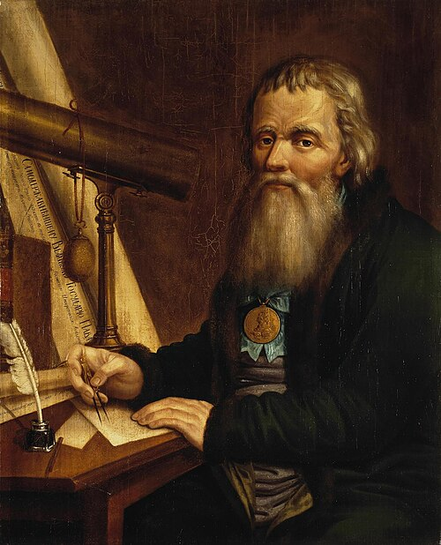
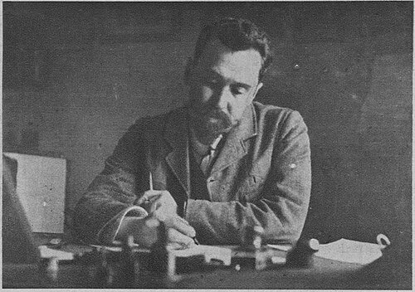
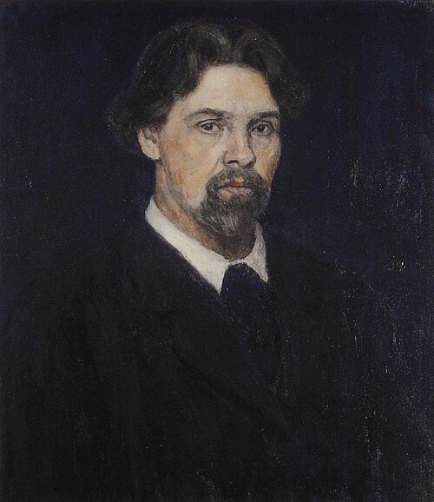
Исторические деятели и мастера деревообработки
Иван Кулибин
Сергей Мамонтов
Василий Суриков
1735—1818
1841—1918
1848—1916
Российский механик-самоучка, создавший уникальные деревянные конструкции и механизмы. Его разработки включали первые проекты деревянных мостов с использованием новых технологий обработки и соединения древесины.
Русский предприниматель и меценат, развивавший лесную промышленность и мебельное производство. Основал мастерские в Абрамцеве, где возрождались традиции русской деревообработки.
Русский художник и по совместительству знаток традиционных ремёсел. Изучал и документировал техники резьбы по дереву в русских селениях, сохраняя культурное наследие.
8

Slide 9
Работа с историческим источником
Из учебного пособия по технологии ремёсел, 1890 год
«Плотник должен знать различные виды древесины: дуб прочен и долговечен, сосна легко обрабатывается, берёза красива и гибка. Каждое дерево имеет свои свойства. Мастер выбирает материал согласно назначению изделия. При раскрое необходимо учитывать волокна дерева, чтобы изделие было прочным и красивым. Инструменты должны быть острыми — это залог качественной работы и безопасности мастера.»
1. Какие свойства древесины называются в документе и почему они важны при выборе материала?
2. Почему острые инструменты связаны как с качеством работы, так и с безопасностью мастера?
9

Slide 10
Технологические приёмы и инструменты
Пиление: разделение древесины на части пилой вдоль или поперёк волокон в зависимости от назначения.
Строгание: удаление стружки рубанком для получения гладкой поверхности и нужных размеров.
Сверление: создание отверстий для сборки деталей с помощью коловорота или дрели.
Резание стамеской: удаление материала для создания углублений, пазов, резных украшений.
Шлифование: обработка поверхности наждачной бумагой для гладкости и подготовки к отделке.
10

Slide 11
Безопасность при работе с древесиной
Острые инструменты требуют сосредоточённого внимания и уважительного отношения к их силе.
Рабочее место должно быть чистым, хорошо освещённым и организованным для предотвращения травм.
Перед началом работы необходимо проверить инструменты на отсутствие трещин и повреждений.
При работе с пилой и пилением нужна чёткая хватка, упор используется только ладонью, не пальцами.
Длинные волосы и свободную одежду нужно убирать, чтобы они не попали в инструменты.
11

Slide 12
Эволюция деревообработки
Традиционная ремесленная обработка
Современная промышленная обработка
Использование простых ручных инструментов: топор, пила, долото, рубанок.
Обучение через долгое ученичество и передачу мастерства от мастера к ученику.
Изделия создаются медленно, каждое имеет индивидуальные особенности и уникальность.
Близость к природным свойствам материала, использование только натуральной древесины.
Использование электрических и пневматических инструментов, станков с ЧПУ и автоматизации.
Быстрое обучение через специализированные курсы и инструкции по использованию оборудования.
Массовое производство изделий стандартных размеров и качества за короткое время.
Применение композитных материалов, фанеры, ДСП и других производных древесины наравне с натуральной древесиной.
12

Slide 13
Итоги урока
Деревообработка — древнее ремесло, развившееся благодаря доступности древесины и её удобству в обработке.
Основные этапы: выбор материала, первичная обработка, разметка, обработка поверхности и отделка.
Различные виды древесины обладают уникальными свойствами, определяющими их применение.
Правильный выбор инструментов и соблюдение безопасности — залог качественной и безопасной работы.
От традиционного ремесла до современного производства деревообработка остаётся важной технологией.
✓ Технология обработки древесины включает последовательные этапы преобразования природного материала в готовое изделие через пиление, строгание, резание, сверление и отделку. Выбор правильных инструментов, знание свойств древесины и строгое соблюдение правил безопасности позволяют создавать изделия высокого качества и предотвращают травмы.
13

Slide 14
Проверь себя
1. Какие три основных вида древесины, упомянутые в документе, и каковы их главные свойства для обработки?
2. Перечисли последовательность этапов обработки древесины от выбора материала до готового изделия.
3. Почему острота инструментов важна не только для качества работы, но и для безопасности мастера?
4. Какие центры деревообработки существовали на Руси и чем они были известны?
5. Назови два основных различия между традиционной ремесленной и современной промышленной обработкой древесины.
14

